Slide 1
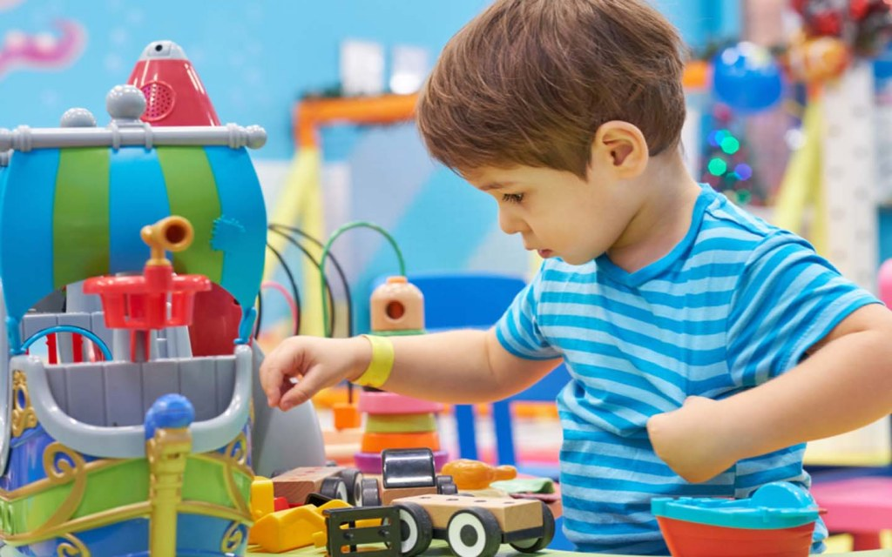
يقلد حركات الوجه والشفاه التي يراها من الاخرين في المراه
مقدم الهدف
عفرة محمد المقبالي

Slide 2
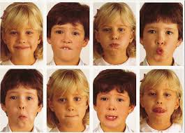
المراجعة: أ. خديجة الكعبي | الإعداد : أ. عفرة محمد المقبالي | يقلد حركات الوجه والشفاه التي يراها من الاخرين في المراه 161 | الهدف
الفئة العمرية: 3-15 سنوات | مستوى الشدة: الشديدة | فئة الإعاقة : الإعاقة الشديدة | بيانات الهدف
قصة : حمد ونورة يحبان التقليد مسكت نورة المرآة وبدأت بعمل حركات بوجهها وشفتيها وقالت لحمد اتحداك أن تفعل مثلي بوجهك وشفتيك وأخذ حمد يقلدها أمام أخوته وأمه وأبيه ضحكوا عليهم وهم يقومان بتقليد حركات الوجه وشجعوهم على فعل ذلك بهدف المرح والتسلية . |  |  | كتاب الطالب

Slide 3
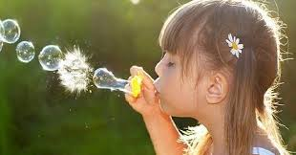
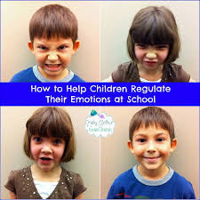
يقلد حركات الوجه والشفاه التي يراها من الاخرين في المراه | الهدف
استراتيجيات التعليم | المكونات
ا ستراتيجيات التعليم: انظر وأفعل : بأن يجلس المعلم أمام الطالب ويقوم بعمل حركات بوجهه وشفتيه ويطلب من الطالب بأن يفعل مثله . المحكاه والتقليد : يقوم المعلم بتوفير مرآه ويبدأ بعمل حركات الوجه والشفاه ويطلب من الطلاب أن يقومو بتقليد حركاته والعمل مثله. التوجيه اللفظي: يوفر المعلم مرآه وبطاقات لتعابير الوجه ويقوم بتوجيه الطالب لفظيا لتقليد هذه التعبيرات . اللعب الجماعي : يقوم المعلم بتوجيه الطلاب للعب وتقليد حركات الوجه والشفاه .

Slide 4
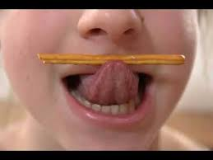
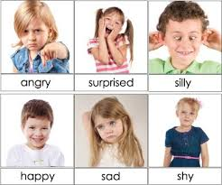
يقلد حركات الوجه والشفاه التي يراها من الاخرين في المراه | الهدف
أنشطه مهارية | المكونات
الأنشطه الصفية : أنشطة تدريب الطالب على النظر في المرآه . أنشطة تدريب الطالب على تقليد حركات الوجه . انشطة تدريب الطالب على تقليد حركات الشفاه . عرض فيديو تعليمي عن تقليد حركات الوجه وتعبيراته . عرض صور تعليمية لتعبيرات الوجه وتقليدها . تحليل الهدف : 1- أن يجلس الطالب أمام المرآة جلسة صحيحة عندما يطلب منه ذلك بنسبة نجاح % 100. 2-أن ينظر الطالب إلى المرآه عندما يطلب منه ذلك بنسبة نجاح %90 . 3-أن يقلد الطالب حركات الوجه بمساعدة لفظية عندما يطلب منه ذلك بنسبة نجاح % 70. 4-أن يقلد الطالب حركات الشفاه بمساعدة لجسدية بسيطة عندما يطلب منه ذلك بنسبة نجاح % 70. 5- أن يقلد الطالب أي حركة بالوجه أو الشفاه يراها من شخص آخر في المرآه . نقاط مهمة في الحصة الدرسية -تحفيز الطالب على التفاعل مع المعلمة. . مراعاة الفروق الفردية للحالات وإن تشابهت نسبة الذكاء والتقييم. .إعطاء كل طالب حقه من الحصة . . تقسيم الحصة إلى عمل جماعي وفردي . -يمكن الدمج بين الأساليب لتحقيق أقصى فائدة ممكنة.

Slide 5
الحصة الدراسية: أهداف أخرى: 1 - تنمية عضلات الفكين 2- تنمية المهارات الحركية الصغرى 3- الشفط والنفخ . التهيئة للحصة (إلقاء التحية ، السلام على الطلاب ، التذكير بما تم تعلمه في الحصة السابقة). عرض فيديو خاص بالدرس تقليد حركات الوجه والشفاه . تدريبات على تنمية المهارات الحركية الصغرى ، عضلات الفكين ، الشفط والنفخ . يبتكر المدرس أنشطة وتمارين إضافية لعضلات الوجه والشفاه مثل نفخ البالون، نفخ الشمعة . النشاط الرياضي : نشاط عمل مسابقة نفخ البالون ، حيث يقوم المعلم باعداد سلتين وتقسيم الطلاب إلى مجموعتين ، ويطلب منهم نفخ أكبر عدد ممكن من البالونات ويقوم كل طالب بالفريق بنفخ بالونة وبعد ذلك ينفخ الشمعة والفريق الأسرع في النفخ الذي ينتهي أولا هو الفريق الفائز. النشاط الفني: تدريب الطالب على رسم تعابير الوجه ( حزين – فرحان – يبكي ). النشاط الموسيقى: 1- تقديم عمل فني مسرح العرائس وأن يقدم كل طالب شخصية من الشخصيات . | دليل للمعلم
يساعد الأهل ابنهم بتوفير مرآه والتدرب على تقليد حركات الوجه والشفاه ويمكن أيضاً أن يحضر الأهل مع ابنهم السيرك ويرون المهرج الذي يقوم بعمل حركات بهلوانية مضحكة. | الواجب المنزلي
مجموعة تدريبات على الآيباد ، سمارت بورد ،،، توك عرض فيديو عن تمارين حركات الوجه والشفاه وسؤاله عنها . | تمارين إلكترونية
متوسط: يقلد حركات الوجه والشفاه التي يراها من الاخرين في المراه بمساعدة جسدية بسيطة جيد: يقلد حركات الوجه والشفاه التي يراها من الاخرين في المراه مع بعض الدعم اللفظي . مرتفع:. يقلد حركات الوجه والشفاه التي يراها من الاخرين في المراه بدون مساعدة . . | التقييم

